Slide 1

WELCOME

Slide 2
স্বাগতম

Slide 3
পাঠ পরিচিতি
শ্রেণিঃ দশম
বিষয়ঃ গণিত
অধ্যায়ঃ দশম
সময়ঃ ৫০ মিনিট
তারিখঃ 30-04-2019

Slide 4
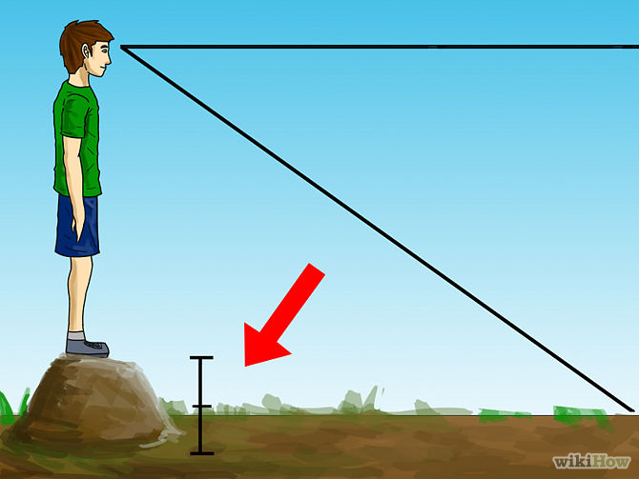
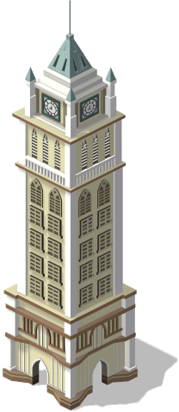

Slide 5

ভিডিওটি দেখ

Slide 6
আজকের পাঠ
দূরত্ব ও উচ্চতা

Slide 7
পাঠ শেষে শিক্ষার্থীরা ---
১। সমস্যাটির চিত্র আকঁতে পারবে।
২। সমস্যাটির চিত্রের বর্ণনা দিতে পারবে।
৩। উন্নতি কোণের সংজ্ঞা দিতে পারবে।

Slide 8

সমস্যাঃ একটি মিনারের পাদদেশ থেকে কিছু দূরে একটি স্থানে মিনারটির শীর্ষের উন্নতি কোণ 30˚ এবং মিনারটির উচ্চতা 26 মিটার হলে, মিনার থেকে ঐ স্থানটির দূরত্ব নির্ণয় কর।
A
সমাধানঃ
দেওয়া আছে AB= 26 মিটার
মিনারের উচ্চতা
উন্নতি কোণ $∠$ACB= 30˚
BC= বের করতে হবে।
C
30˚
B

Slide 9

আমরা জানি,
Tan $∠$ACB = $\frac{লম্ব}{ভূমি}$
বা, Tan $∠$ACB = $\frac{AB}{BC}$
বা, Tan 30˚ = $\frac{26}{BC}$
বা, $\frac{1}{\sqrt{3}}$= $\frac{26}{BC}$
বা, $BC$= $26×\sqrt{3}$
বা, $BC$= $26×$1.732
বা, $BC$= $45$.032 মিটার
উত্তরঃ $45$.032 মিটার (প্রায়)

Slide 10

মূল্যায়ন
১। ভূ-রেখার অপর নাম কী ?
ক. বক্ররেখা খ. শয়ন রেখা
গ. সমান্তরাল রেখা ঘ. উলম্ব রেখা
2। উন্নতি কোনের মান কত ডিগ্রী হলে একটি দেয়ালের দৈর্ঘ্য ও ছায়ার দৈর্ঘ্য সমান হবে ?
ক. 30˚ খ. 45˚ গ. 60˚ ঘ. 90˚
3। একটি দন্ডের দৈর্ঘ্য তার ছায়ার দৈর্ঘ্যের সমান হলে সূর্যের উন্নতি কোণ কত ?
ক. 30˚ খ. 45˚ গ. 60˚ ঘ. 90˚

Slide 11
বাড়ির কাজ
১। 24 মিটার লম্বা একটি মই মাটির সংগে 60˚ কোণ করে মিনারের শীর্ষবিন্দু স্পর্শ করছে ।
ক. সংক্ষিপ্ত বিবরণ সহ চিত্রটি আঁক ।
খ. মিনারের উচ্চতা বের কর ।
গ. যদি মৈটির দৈর্ঘ্য 4 মিটার কম হয় তবে মইটি মিনারের শীর্ষবিন্দু থেকে কত মিটার নীচে স্পর্শ করবে ।

Slide 12


